Slide 1
DeHCibelles – starke Frauenstimmen für starke Gefühle

Slide 2
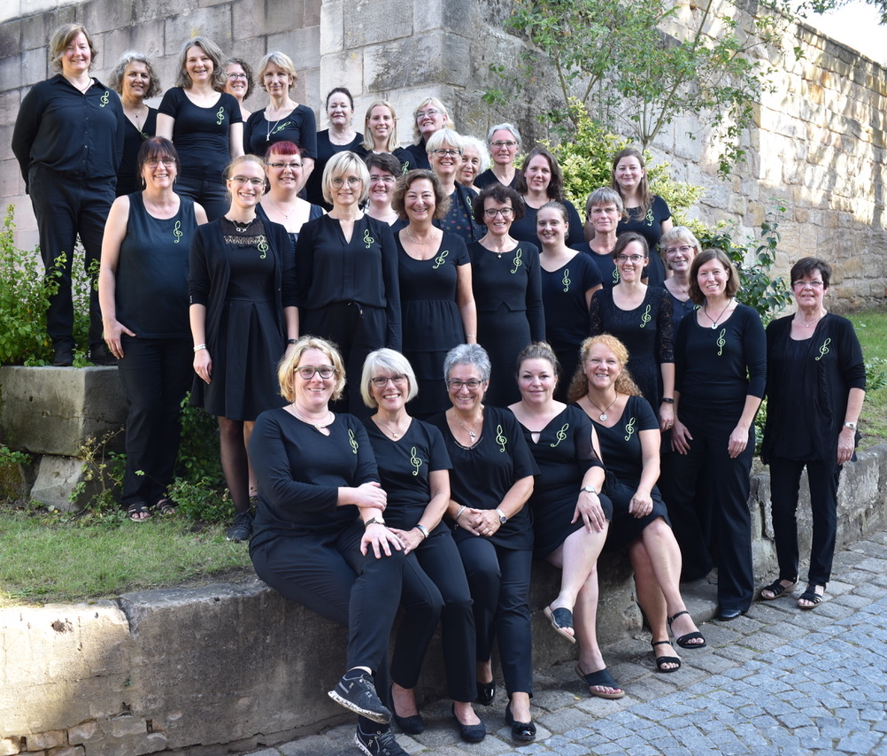
Wir sind
ein Frauenchor
altersheterogen
stilistisch offen und vielseitig
in der Region Nürnberg und Nürnberger Land beheimatet
Wir proben projektbezogen alle 4 bis 6 Wochen.

Slide 3
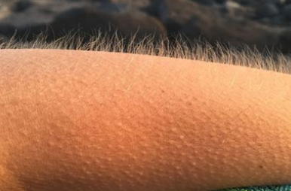
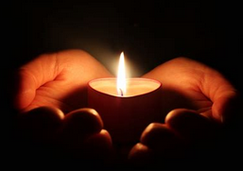
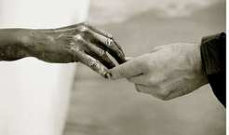
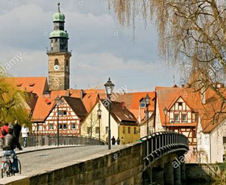
Wir wollen
berühren
Gänsehaut erzeugen
unterhalten
regionales Musikerlebnis bieten
intensive Eindrücke kreieren
intime Momente schaffen

Slide 4
Wir wecken Emotionen
Über Lieder
Über Instrumentals
Über Stimmung an den Konzertorten
Über Texte

